Slide 1

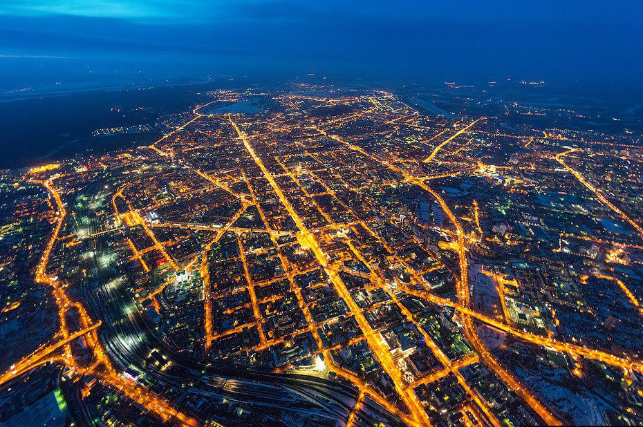



Региональная геоинформационная система Новосибирской области
Практический опыт применения геоинформационных технологий для решения задач органов государственной власти и местного самоуправления Новосибирской области
Докладчики: Афонин Ф.К., Скляров Д.Ф.
1

Slide 2

Региональная геоинформационная система Новосибирской области (РГИС НСО)
создана для консолидации пространственных объектов Новосибирской области ИОГВ и ОМС в 2013 году
3230
пользователей
5900
пространственных слоев
В РГИС НСО реализованы:
58
ведомственных ГИС-приложения
Настольные приложения для ведения:
13
публичных ГИС-приложения
Реестра лесов
Мониторинга животного мира
Реестра объектов культурного наследия
Реестр государственной собственности
Реестры управления муниципальным имуществом ОМСУ
сервисов взаимодействия с Федеральными информационными системами
12
2

Slide 3

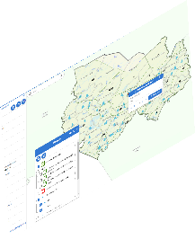



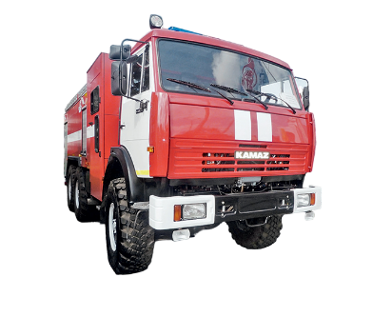
Интеграционные механизмы РГИС НСО
Региональные и федеральные информационные системы
ГИСОГД НСО (отображение градостроительной информации на Инвестиционную карту НСО)
РНИС НСО (построение маршрутов и геокодер)
Служба 112 (адресный план РГИС НСО)
АИУС РСЧС (озеро данных МЧС)
ФГИС ЕЦП НСПД
(пространственные данные РГИС НСО)
Федеральный инвестиционный портал
(передача данных из Инвесткарты НСО)
Сервисы
Геокодирование
Построение маршрутов
Чтение и подготовка XML
3

Slide 4
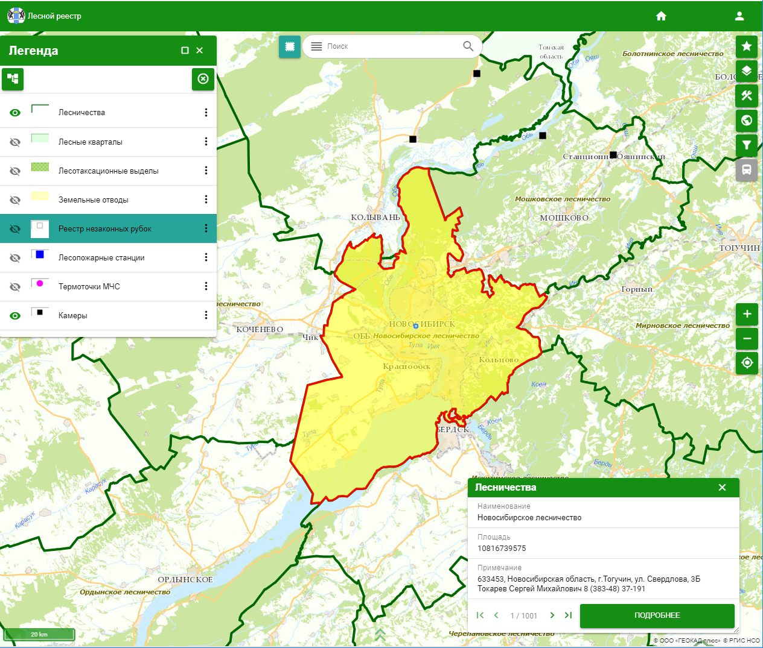
Реестр лесов
Назначение
Отображение материалов лесоустройства
на интерактивной карте
в единой информационной системе
Формирование предзаполненных выписок из государственного лесного реестра
Визуализация и анализ
статистики по пожарам
Выявление пересечений границ земель лесничеств и земель иных категорий, стоящих на государственном кадастровом учете
4

Slide 5
Схема взаимодействия
до автоматизации
Запрос:
- ООПТ (до 1 месяца)
- ОКНРН (15 календарных дней)
- Россельхознадзор (до 1 месяца)
Запрос сведений ЕГРН:
- Об объекте (до 3 дней)
- Об исходных ЗУ (до 3 дней)
- О переходе прав (до 3 дней)
30
дней
Проверка сотрудником полученной информации
(до 5 рабочих дней)
Факт пересечения ЗУ иной категории с ЗЛФ
Заключение о пересечении
(1 рабочий день)
Пакет документов
в ДЛХ СФО¹
Материалы лесоустройства, имеющиеся только на бумажном носителе, использующиеся
для подготовки заключений
Акт внесении изменений ГЛР с приложением:
ЕГРН
ОКН
Россельхознадзор
ООПТ
Заключение (до 14 календарных дней)
Подпись ответственного должностного лица
Изменение
(исключение из материалов)
на бумажном носителе
Изменение
(исключение из материалов)
в подсистеме РГИС НСО «Реестр лесов»
¹ДЛХ СФО – департамент лесного хозяйства
Сибирского федерального округа
5

Slide 6
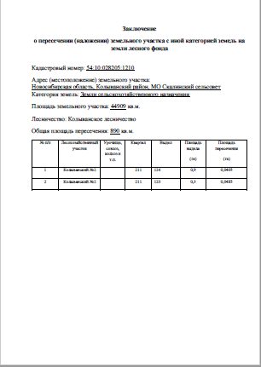
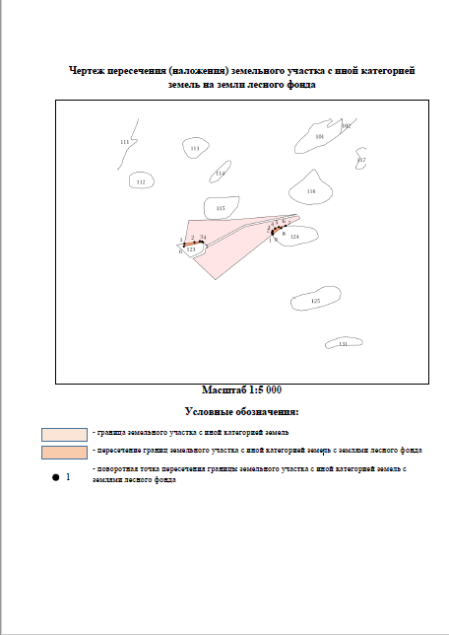
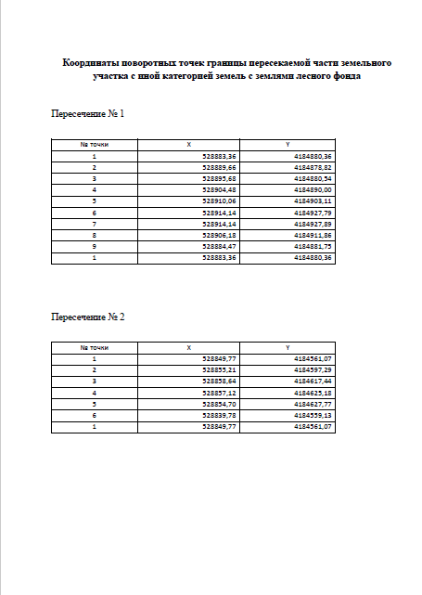
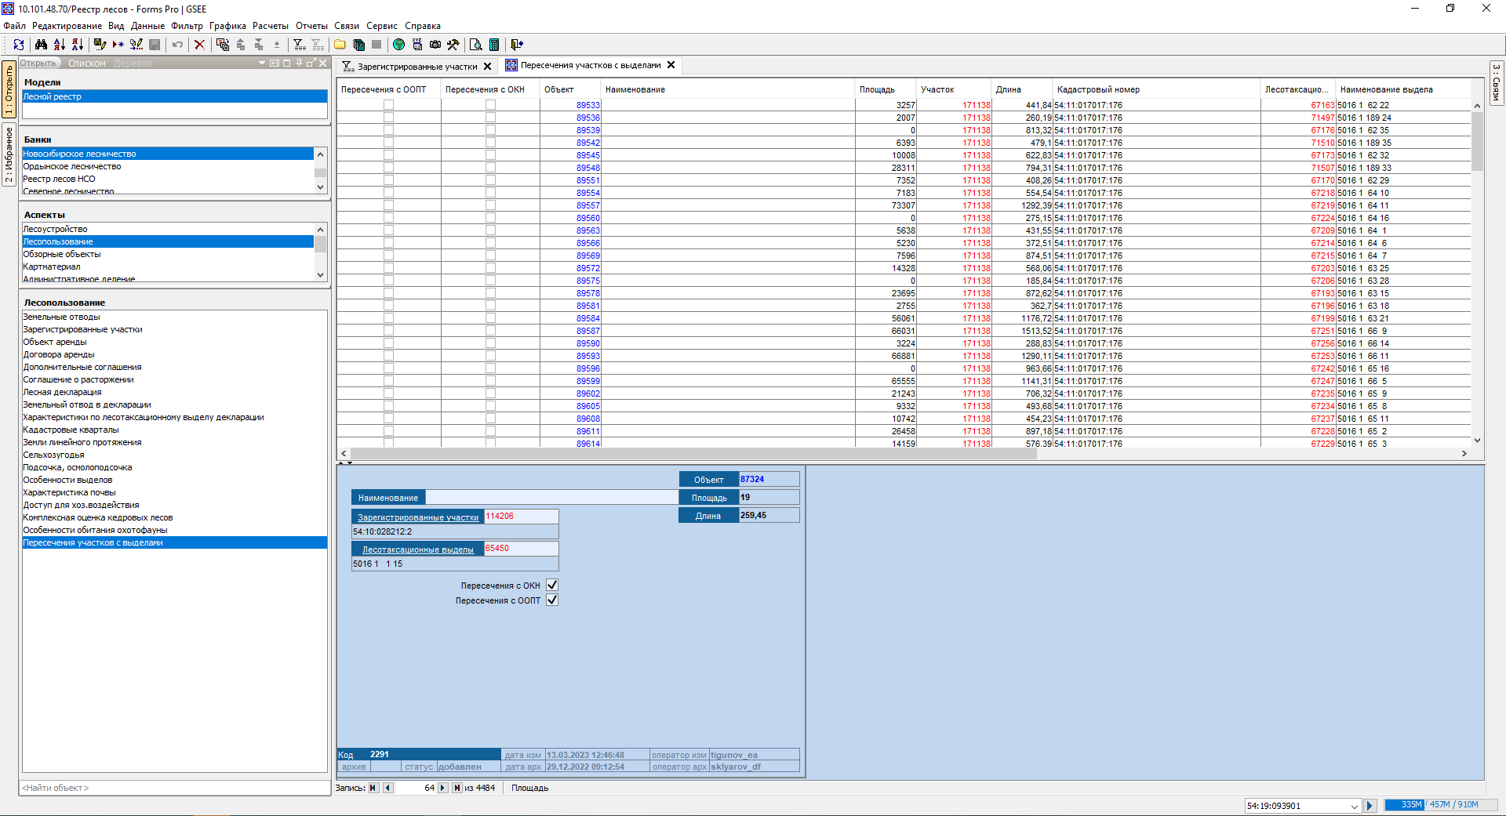
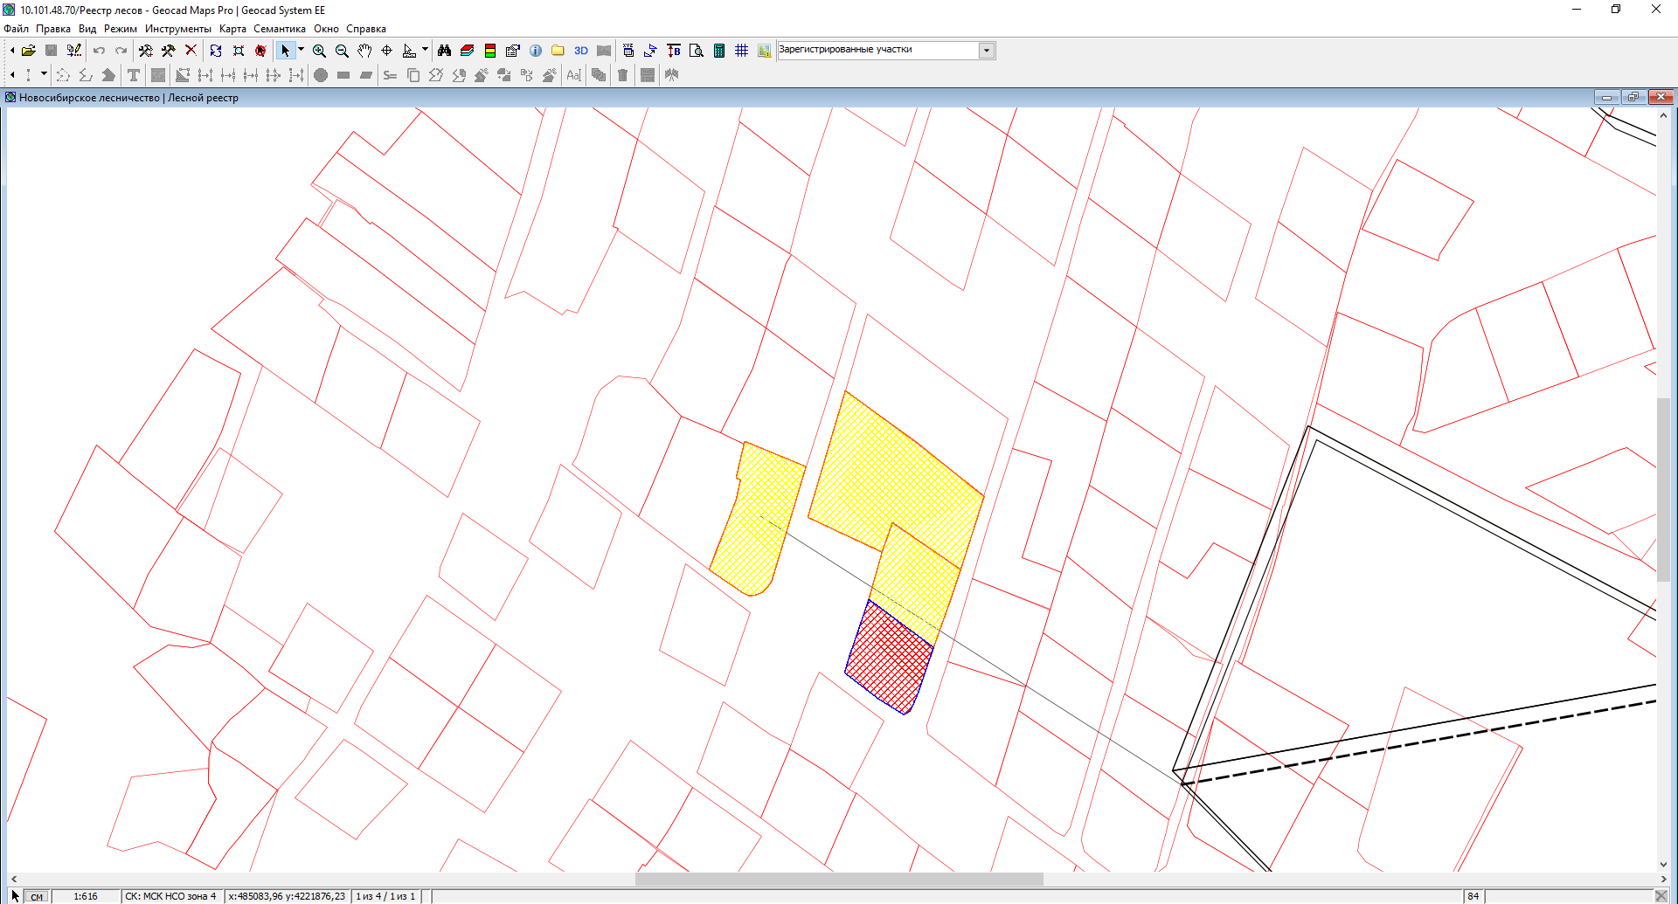
Техническое решение
Автоматический поиск пересечений
Автоматизированная подготовка документов
6

Slide 7
Схема взаимодействия
после автоматизации
Факт пересечения ЗУ
иной категории с ЗЛФ
3
дня
Заключение о пересечении (форма)
Материалы лесоустройства
Лесничества
Лесные кварталы
Таксационное описание
Пакет документов
в ДЛХ СФО (формируется в ручном режиме)
Проверка сотрудником полученной информации
Акт внесении изменений ГЛР с приложением:
- Выписка из ЕГРН
- Заключение о пересечении (форма)
(в течении 30 минут на весь процесс)
Автоматизация
ЭЦП ответственного
должностного лица
Поиск пересечений земель в границах лесничеств с землями иных категорий
Подготовка выписки из ГЛР
Визуализация лесных деклараций
7

Slide 8
Сравнительный анализ исполнения 280-ФЗ
Мероприятия по автоматизации
Время анализа пересечений
(календарных дней)
Количество обработанных пересечений (участки)
3454
участка
80
70
60
50
40
30
20
10
0
3 дня
8

Slide 9
Критерии определения невозможности использования лесов¹
Наличие на земельном участке, имеющем пересечение с землями лесного фонда, объекта недвижимого имущества, использование которого не связано с использованием лесов, права на который зарегистрированы в ЕГРН
Расположение на землях лесного фонда линейного объекта, права на который зарегистрированы в ЕГРН
Все границы земельного участка, не занятого лесными насаждениями, являются смежными с границами земельных участков, относящихся к категории земель населенных пунктов.
Земельный участок является местом погребения.
Все границы земельного участка являются смежными с границами земельных участков, не относящихся к категории земель лесного фонда
¹приказ от 22.09.2023 № 616 "Об утверждении порядка и критериев определения невозможности использования лесов и осуществления мероприятий по сохранению лесов на землях лесного фонда"
9

Slide 10
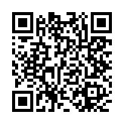
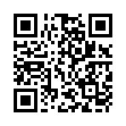
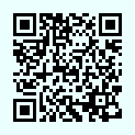
Ссылки на мобильное приложение
Мобильное приложение, доступно для скачивания в RuStore
Ссылка на WEB-портал РГИС НСО
iOS
Android
Афонин Фёдор Константинович - заместитель руководителя
ГКУ НСО «Центр цифровой трансформации НСО»
afonin@nso.ru, 8(383) 296 98 54
Скляров Дмитрий Фатыхович - заместитель начальника отдела геоинформационных
систем ГКУ НСО «Центр цифровой трансформации НСО»
sdf@nso.ru, 8(383) 296 98 60
10

